Slide 1
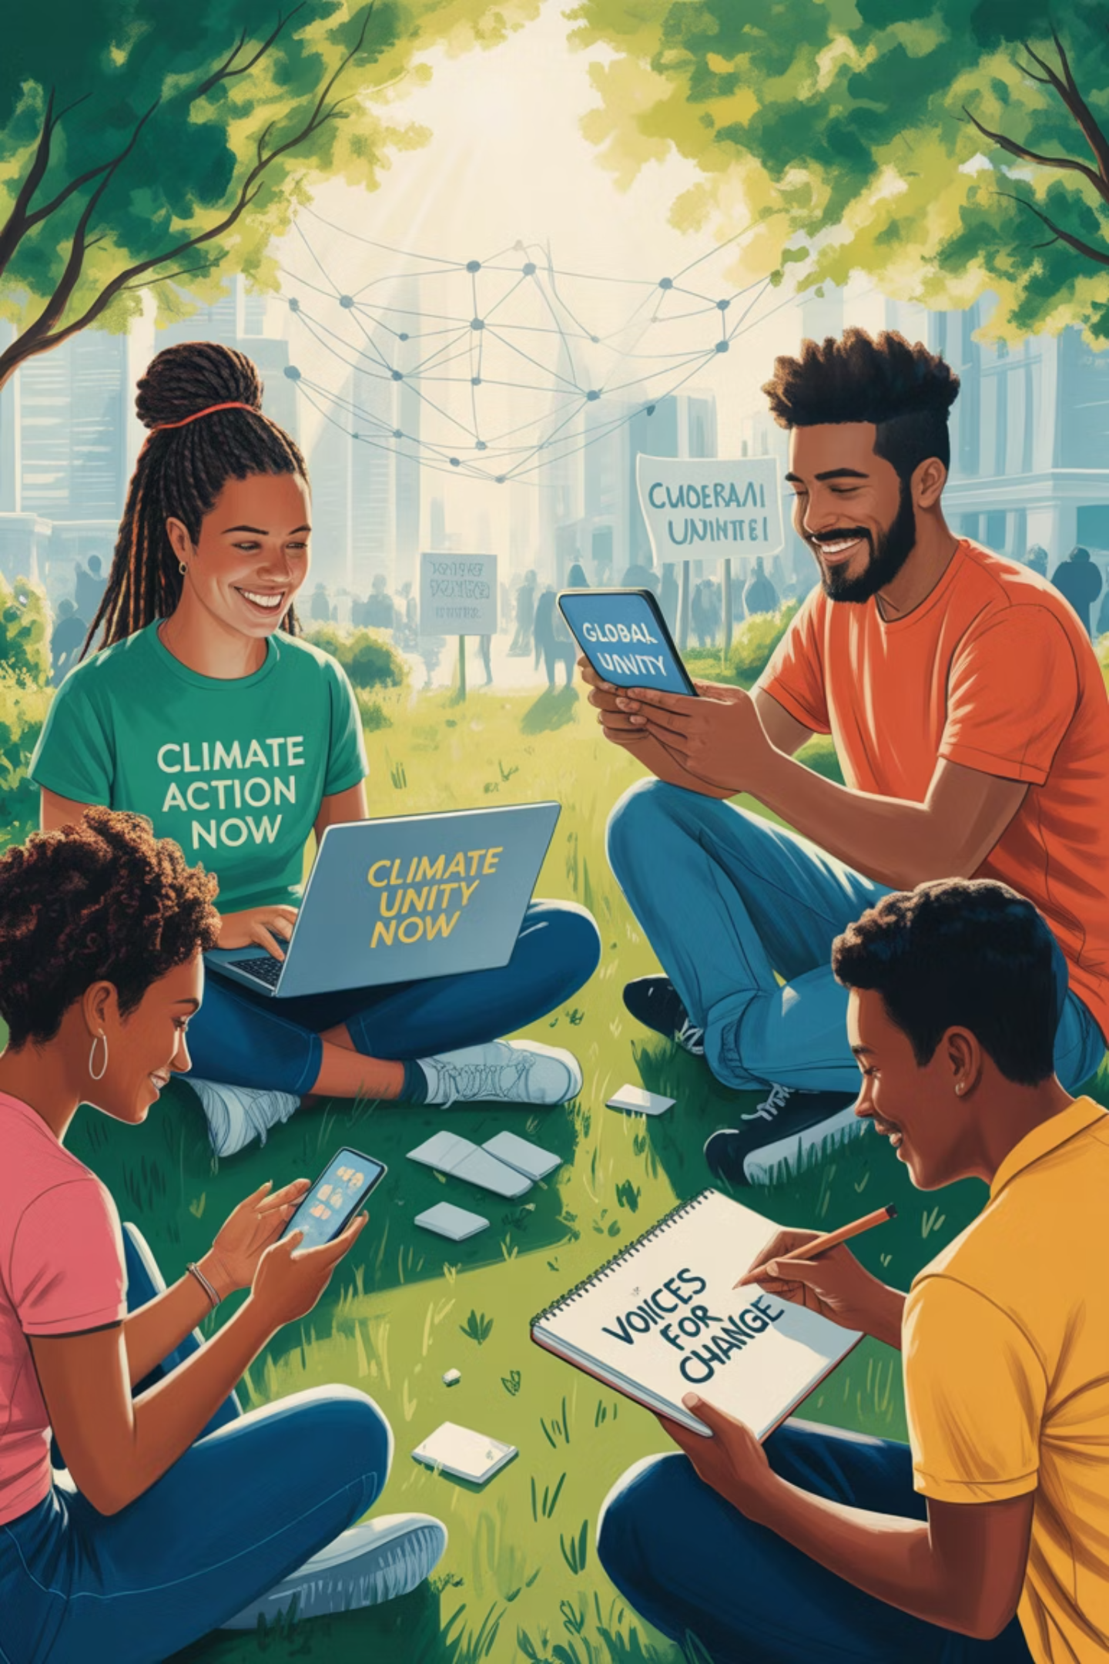

MEDIActive Youth: Informing the Balkans
Младински медиумски активизам
Моќта и замките во дигиталната ера.

Slide 2
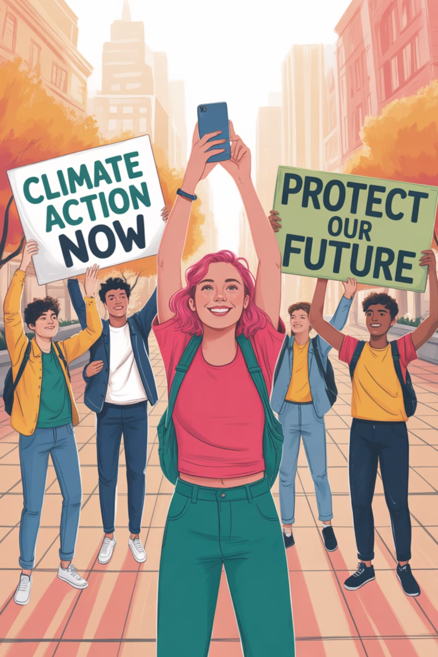
Младинскиот активизам отсекогаш бил силна движечка сила за општествени промени. Во современата ера, тој се развива заедно со дигиталната технологија, создавајќи нови можности, но и предизвици.Оваа презентација истражува како младите ги користат медиумите за општествени промени, какво влијание имаат социјалните мрежи врз политичката свесност и кои се клучните вештини потребни за успешно снаоѓање во денешниот информативен пејзаж.

Slide 3
Дефинирање на младинскиот активизам
Активно учество
Повеќе од демонстрации
Развивачка дефиниција
Младите активно промовираат општествени промени преку протести, застапнички кампањи, подигнување свест, граѓанска вклученост и волонтерство.
Вклучува и посуптилни форми како образовни иницијативи и развивање вештини за граѓанска партиципација.
Со текот на времето се проширува за да опфати различни пристапи кон поттикнување на активното граѓанство.
Како што истакнува научникот Рон Касимир, состојбата на младите директно влијае врз општествените аспирации и предизвици, нагласувајќи ја важноста на нивниот активизам.

Slide 4
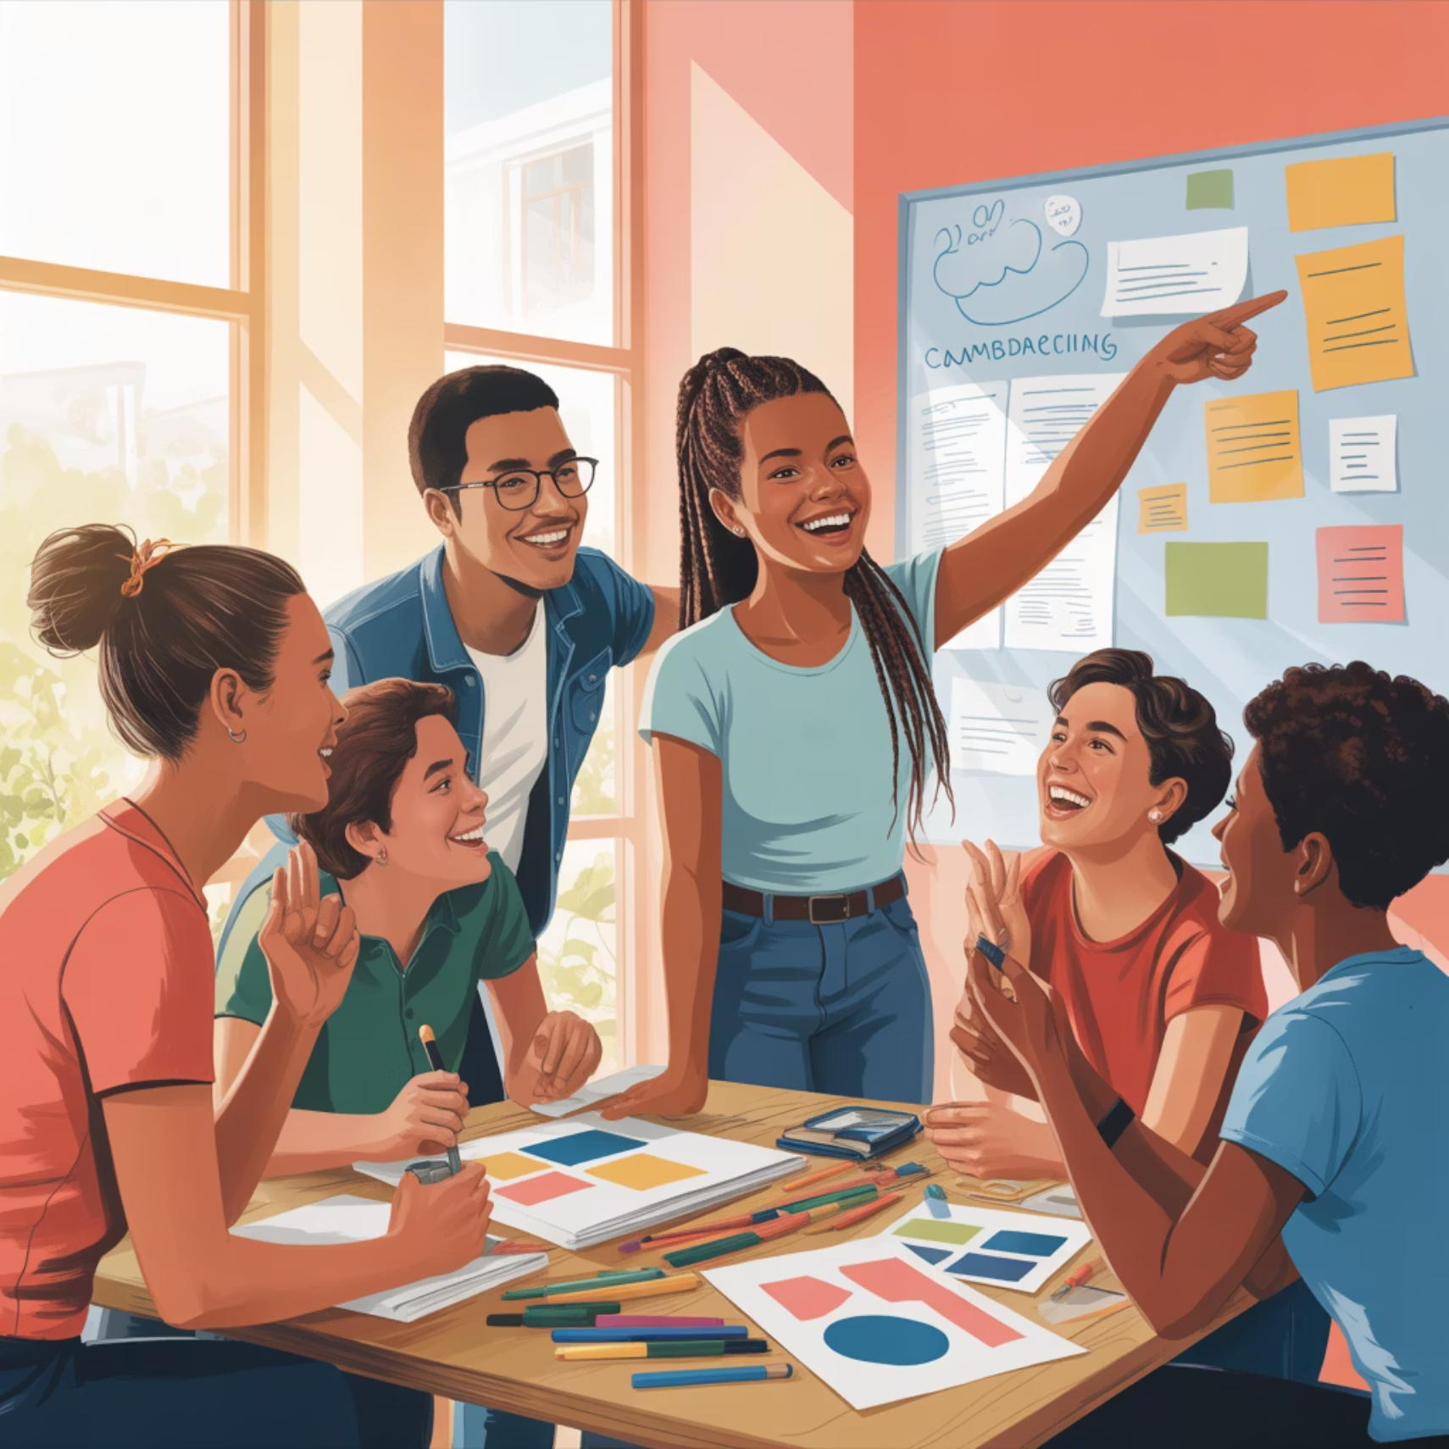
Зошто младинскиот активизам е важен
Младите носат нови перспективи, енергија и посветеност во решавањето на општествените проблеми
Нивното вклучување помага во обликувањето на идното лидерство
Го одржува демократското учество
Е од суштинско значење за справување со предизвиците на 21-от век
Создава позитивни промени за заедниците и пошироко
Дигиталната ера го трансформира младинскиот активизам со обезбедување нови алатки за ангажман,но исто така претставува предизвици како одржување на долгорочна посветеност, справување со дигиталниот јаз и спротивставување на владиниот надзор.

Slide 5
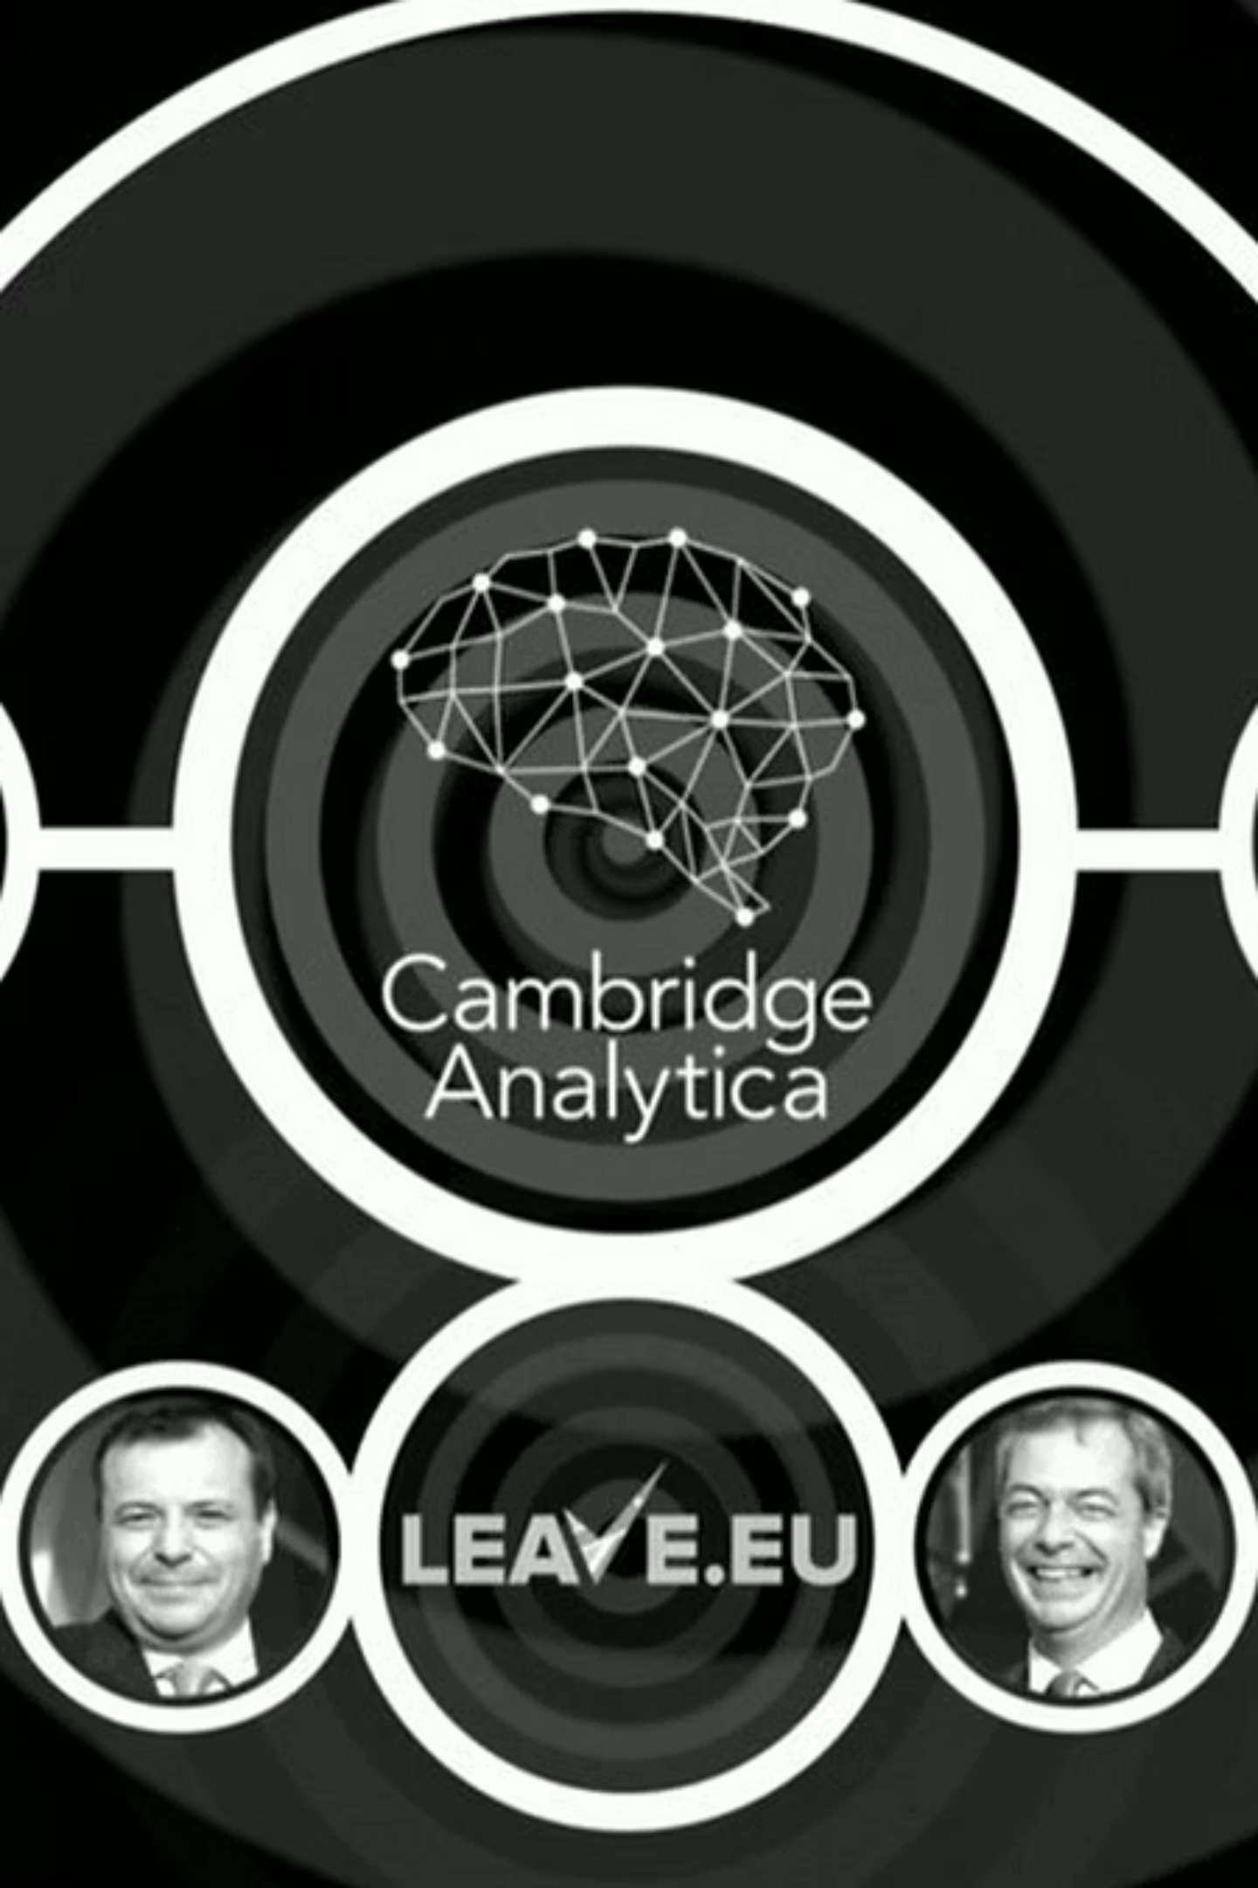



Влијанието на социјалните мрежи врз политиката
Cambridge Analytica
Искористи податоци од Facebook за таргетирање на неопределени гласачи преку персонализирани кампањи за време на Брекзит и изборите на Трамп.
Манипулација со платформите
Мобилизираше пасивни поединци за Брекзит и истовремено потисна потенцијални гласачи на Хилари Клинтон.
Скорешен пример
Илон Маск сподели дезинформации на X (поранешен Twitter), вклучувајќи лажно видео за Камала Харис со 120–130 милиони прегледи.

Slide 6
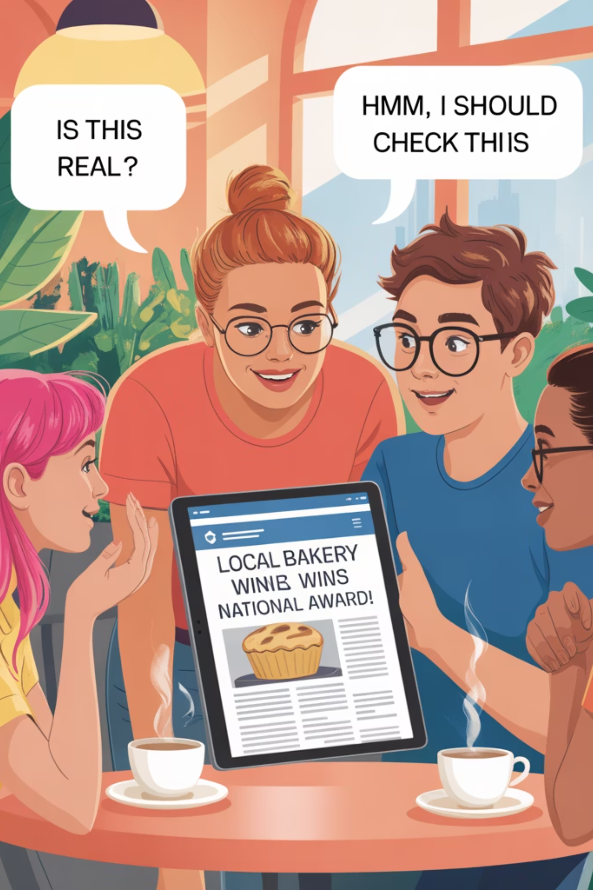

Навики на младите во медиумската потрошувачка
Според Европската комисија, над 40% од младите секојдневно се среќаваат со лажни вести, при што мал дел од нив ја проверуваат точноста на тие информации.
Клучни трендови
Предизвици
Младите поминуваат значително време онлајн
Недостаток на медиумска писменост
Подложност на дезинформации
Се потпираат на социјалните мрежи како главен извор на вести
Ранливост на манипулација
Преферираат приватни платформи за комуникација како Instagram и Messenger

Slide 7
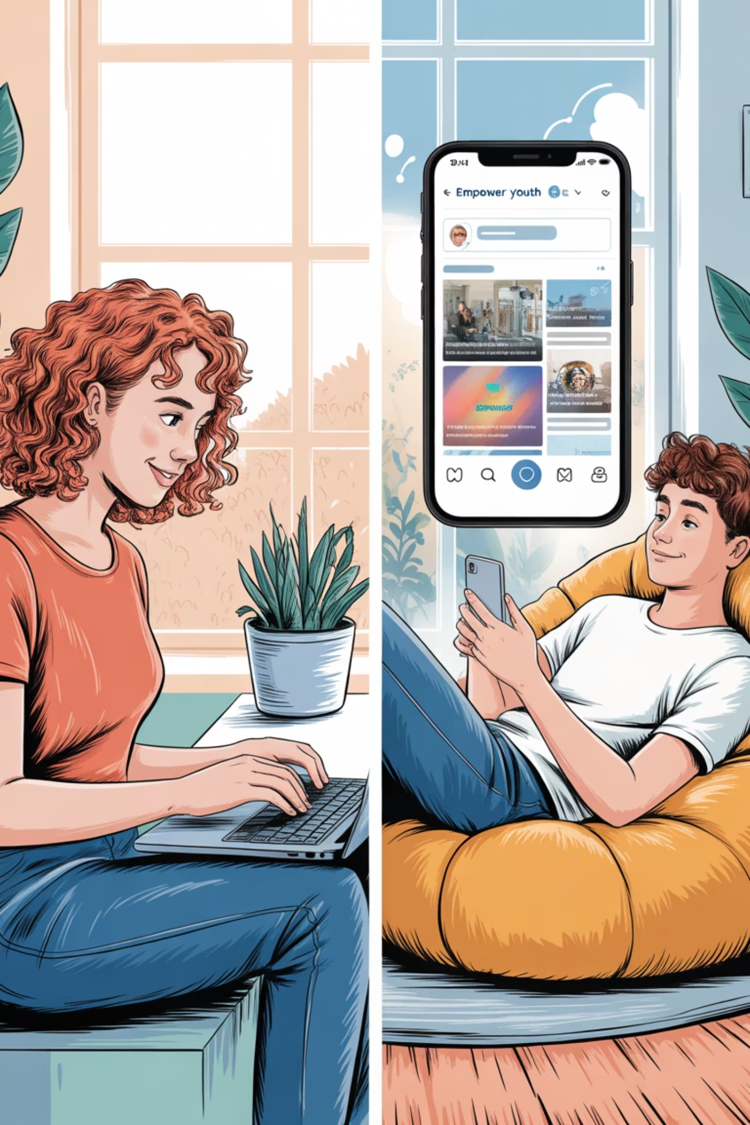
Двојната природа на активизмот на социјалните мрежи
Оптимистички поглед
Младинскиот активизам се разви за да вклучи ангажман на социјалните мрежи, волонтерска работа и нетрадиционални движења.
Песимистички поглед
Критичарите тврдат дека денешните млади се повеќе егоцентрични и помалку граѓански ангажирани отколку претходните генерации.
Реалност
Иако мал дел од младите ги користат социјалните мрежи за зголемување на политичката свесност, повеќето ги користат претежно за забава или остануваат пасивни корисници.

Slide 8
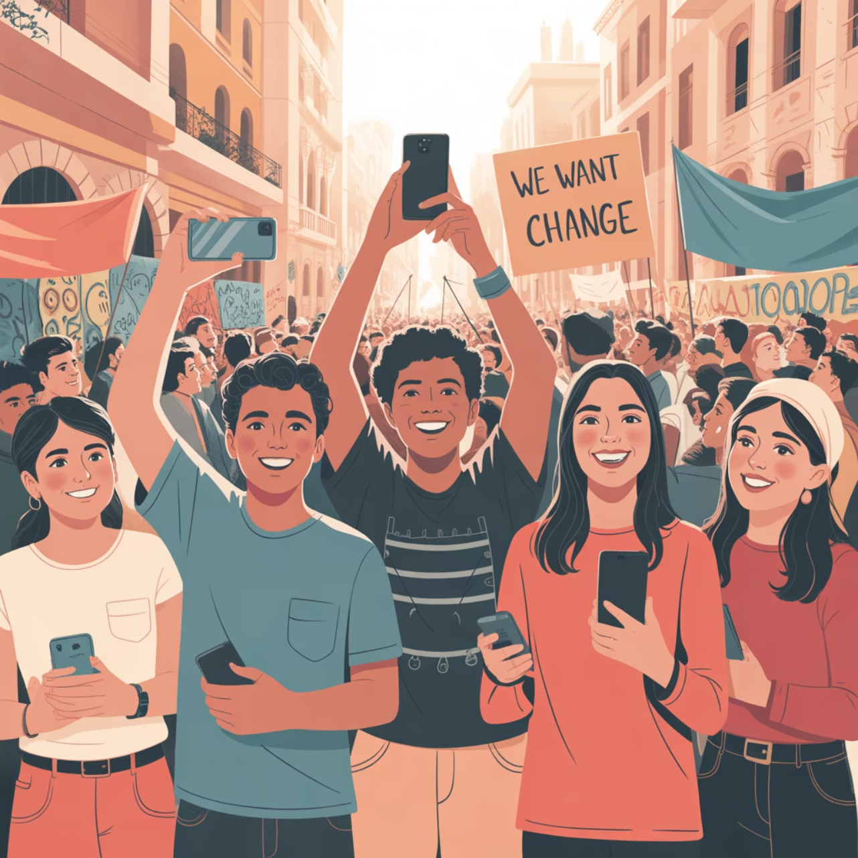
Студија на случај: Арапската пролет
Започнувајќи во 2010 година, овој бран на протести и револуции го преобликува Блискиот Исток. Млади активисти користеа платформи како Facebook, Twitter и YouTube за да:
Организираат демонстрации
Подигнат јавна свест
Разменуваат информации во земји како Тунис и Египет
Заобиколат државна цензура
Овозможат масовна мобилизација
Обидите на владите да го блокираат пристапот до интернет - како ограничувањата на веб-страниците во Тунис и петдневниот прекин на интернетот во Египет - само ја зајакнаа решителноста на демонстрантите.

Slide 9

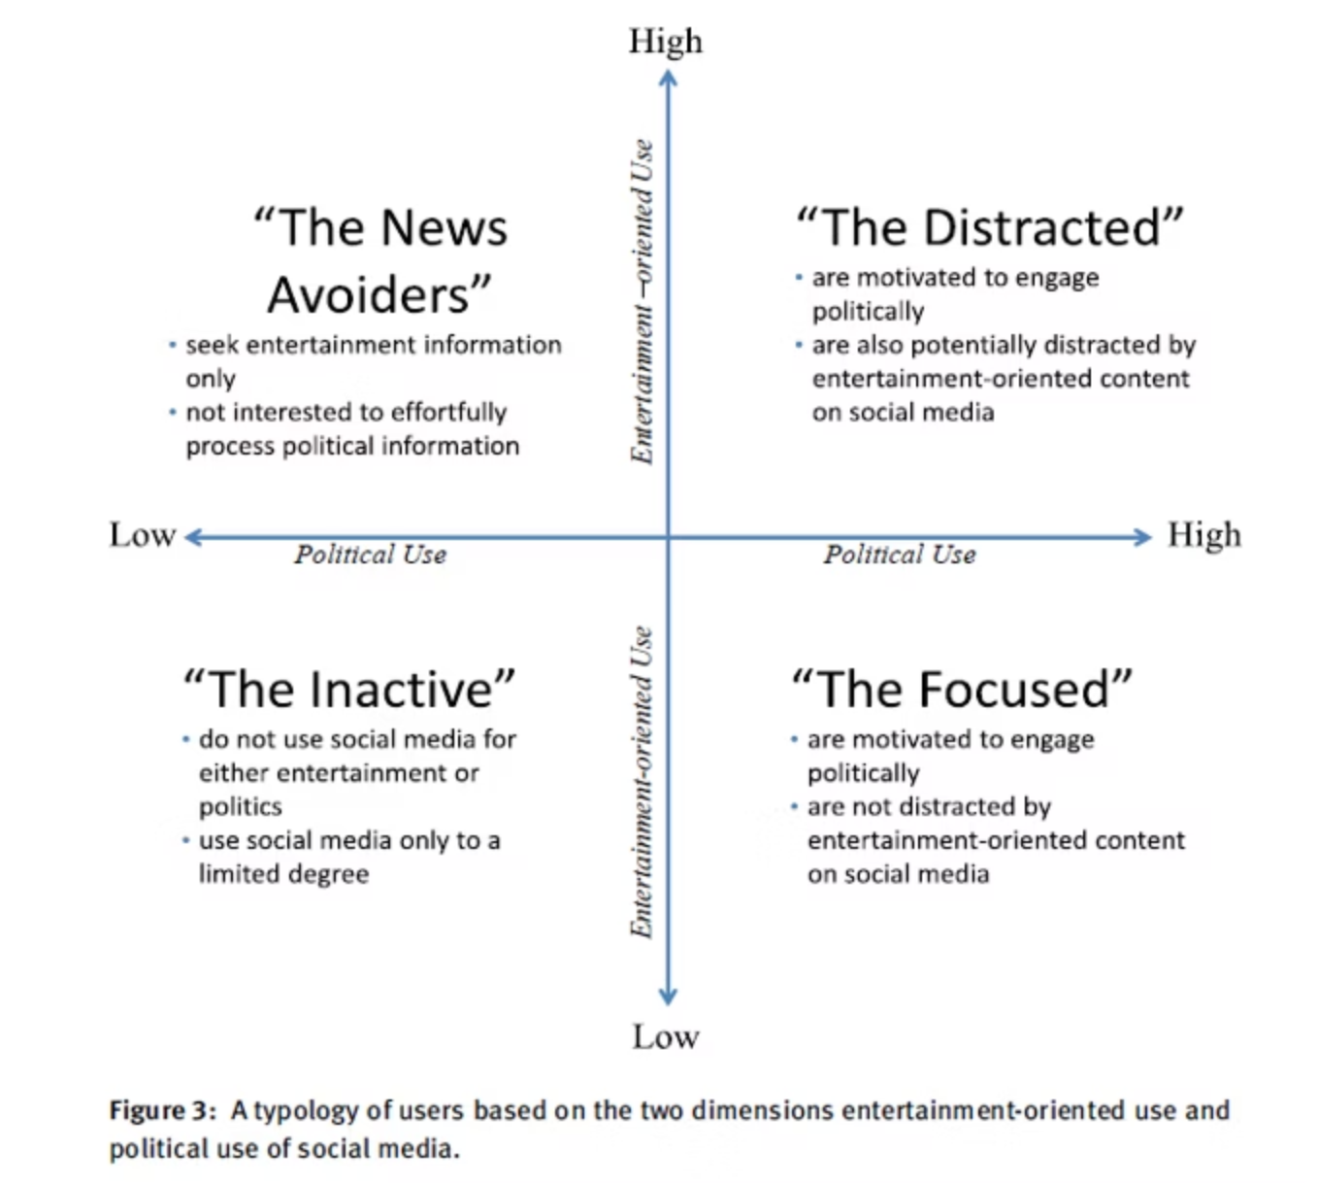



Проблемот со филтер меурот
(Filter Bubble)
Истражувањето на групата ADMe во Виена покажува дека повеќето млади користат социјални мрежи главно за забава, додека само мал дел се ангажираат со политичка содржина.
Замката на алгоритмите
Поголемиот дел од младите паѓаат жртва на алгоритмите што создаваат „филтер меури“, ограничувајќи ги на тесен, повторлив и често пристрасен опсег на информации.
Јаз во вештините
Само оние кои имаат развиени вештини за критичка анализа и пребарување на разновидни извори можат вистински да ги искористат социјалните мрежи за смислено учење.
Последици
За останатите, овие платформи можат да доведат до интелектуална стагнација, зајакнување на поедноставени гледишта и обесхрабрување на подлабока политичка свесност.

Slide 10
Познати примери на младински медиумски
активизам
1
2
Арапската пролет
Black Lives Matter
Млади активисти ги користеа социјалните мрежи за организирање востанија низ Блискиот Исток, заобиколувајќи државна цензура и овозможувајќи масовна мобилизација.
Младите активисти го засилија движењето преку хаштагови и преноси во живо од протестите, насочувајќи го вниманието на светската јавност кон полициското насилство.
3
4
Климатски промени
#MeToo движење
Грета Тунберг и други млади користеа социјалните мрежи за организирање глобални климатски штрајкови и вршење притисок врз светските лидери за конкретни акции.
Во голема мера предводено од млади активисти, ова движење брзо се прошири преку социјалните мрежи за да ја подигне свеста и да се спротивстави на сексуалното вознемирување и насилство на глобално ниво.

Slide 11

Заклучок: Аналогијата со алатката
Социјалните мрежи се како Hilti шрафцигер: моќна алатка што може да биде ефективна само ако корисникот знае како правилно да ја користи.
Искористување на целиот потенцијал бара:
Критичка медиумска писменост
Активна вклученост во различни перспективи
За поголемиот дел од младите кои немаат доволно „обука“ или искуство, социјалните мрежи често претставуваат пречка, наместо средство за политичка активност и вклученост.
Добро развиена политичка свесност
Традиционални истражувачки вештини
Способност за проверка на информации

Slide 12
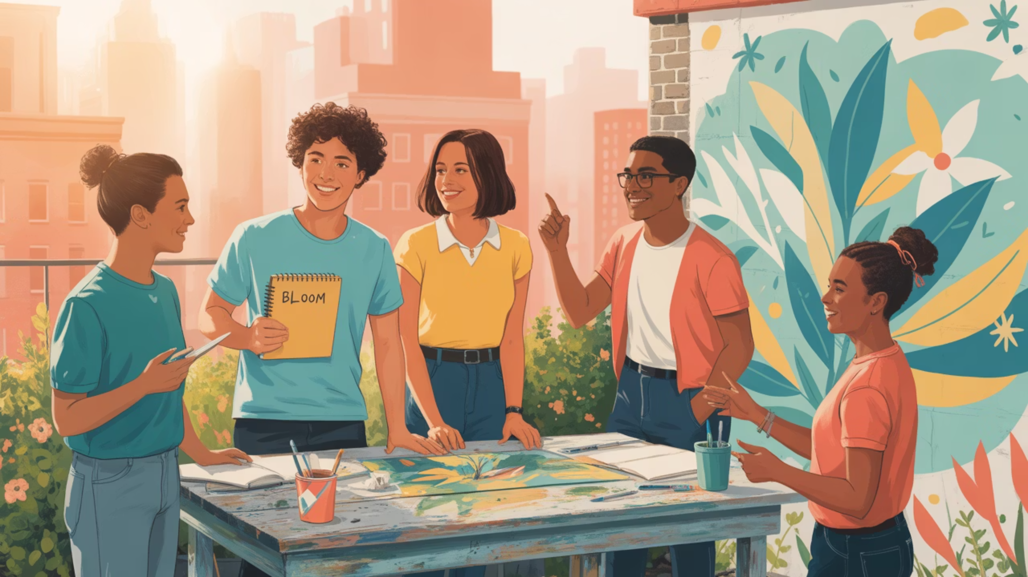
Ви благодариме!
Прашања?

